Slide 1
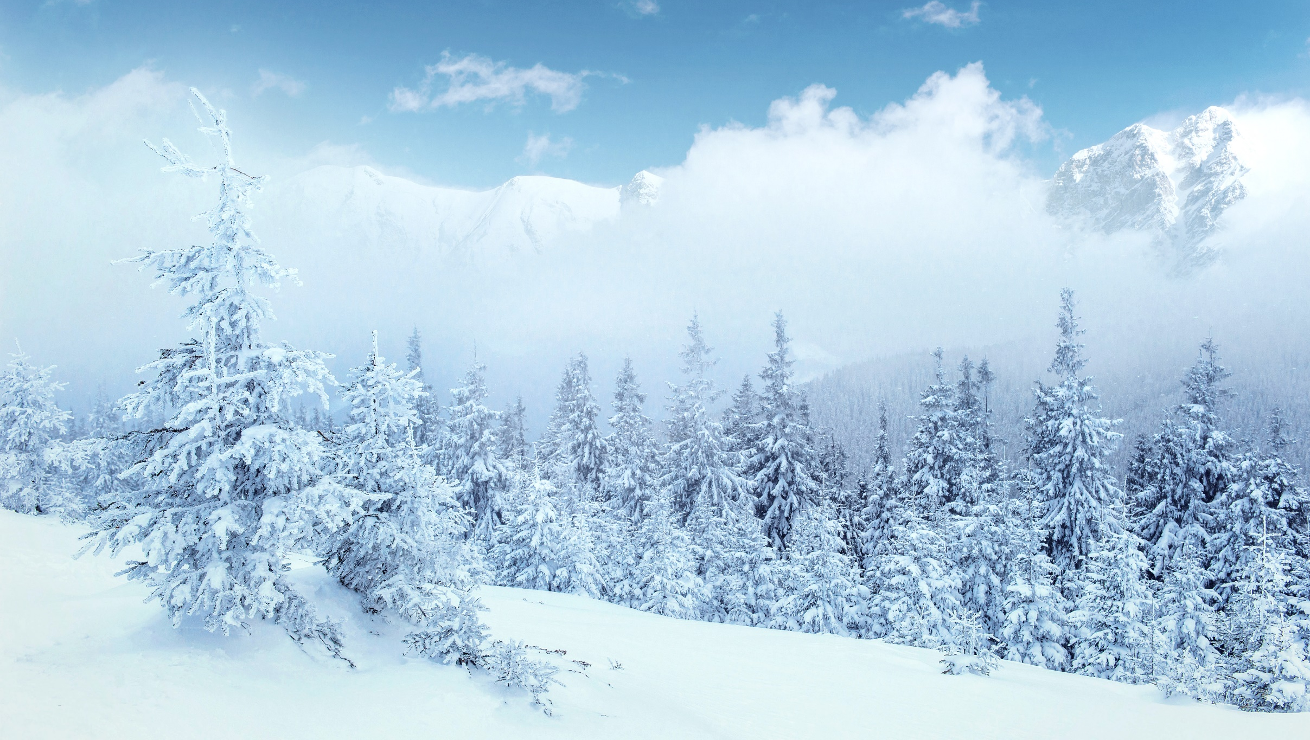
“Югорская зима. Первый снег”.
Выполнила:
Давлетова Елена Романовна

Slide 2
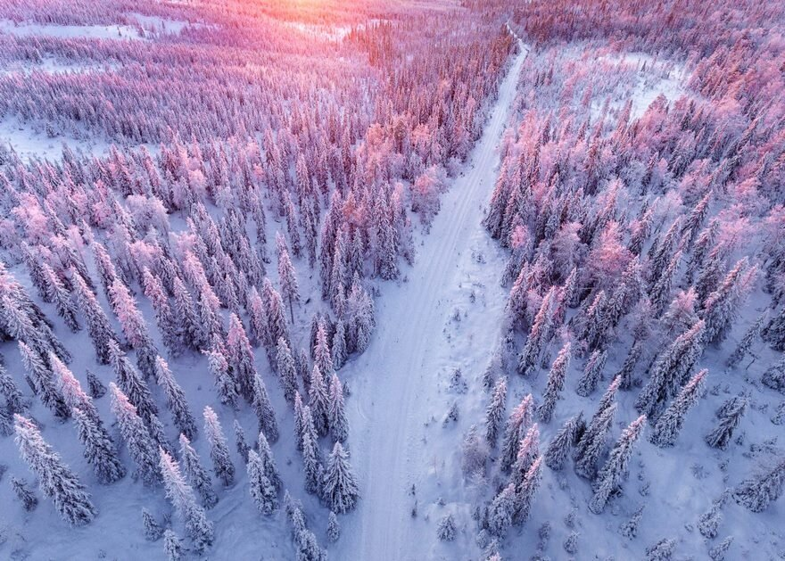
Югорская зима начинается рано
Для Сибири – нашего родного края, зима начинается очень рано. Уже в октябре на деревья выпадает первый снег и наметает сугробы, а в середине ноября ребята уже могут лепить снеговиков, мастерить снежную ёлку и другие снеговые постройки. А в конце ноября ударяет мороз и дает знать, что зима вступает в свои сибирские права.

Slide 3
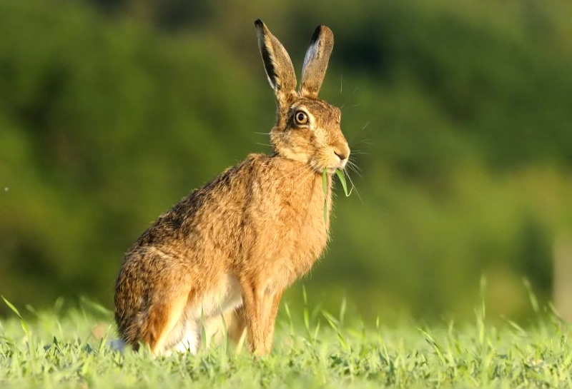
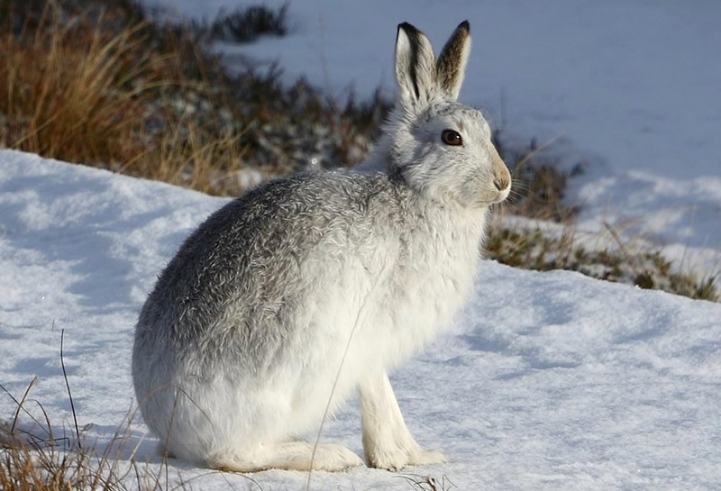
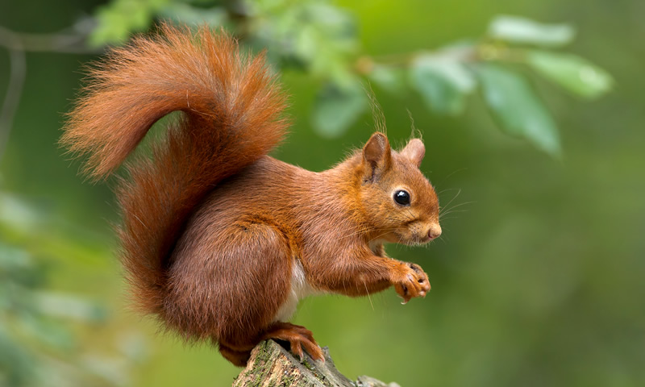
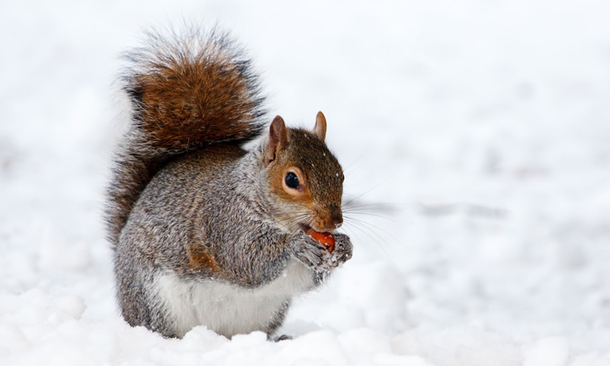
Югорские животные меняют окраску
ЗАЯЦ
БЕЛКА

Slide 4
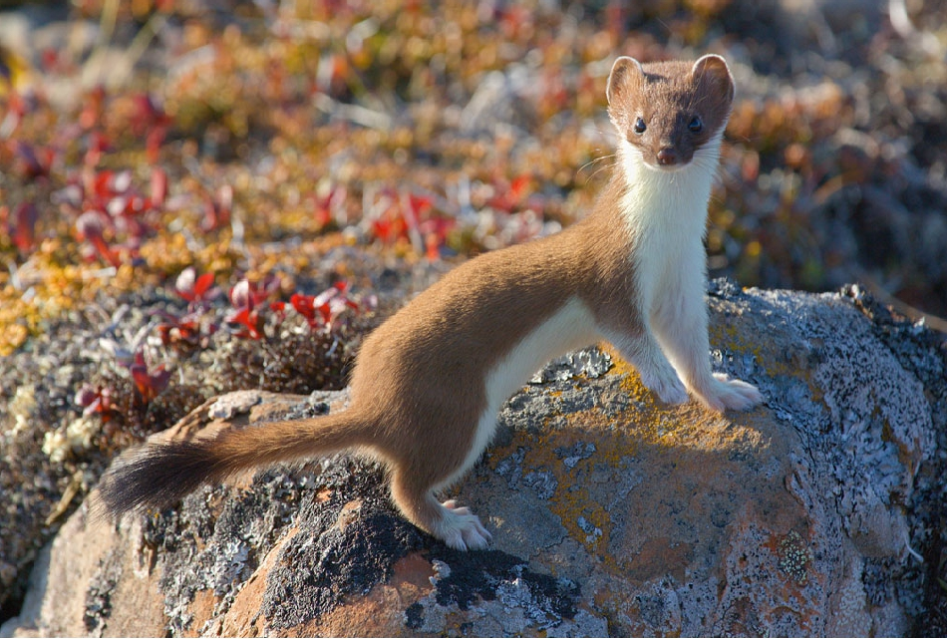
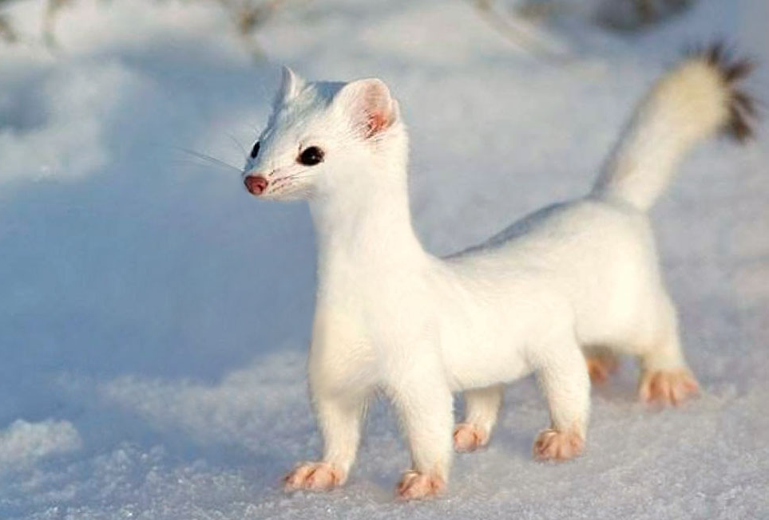
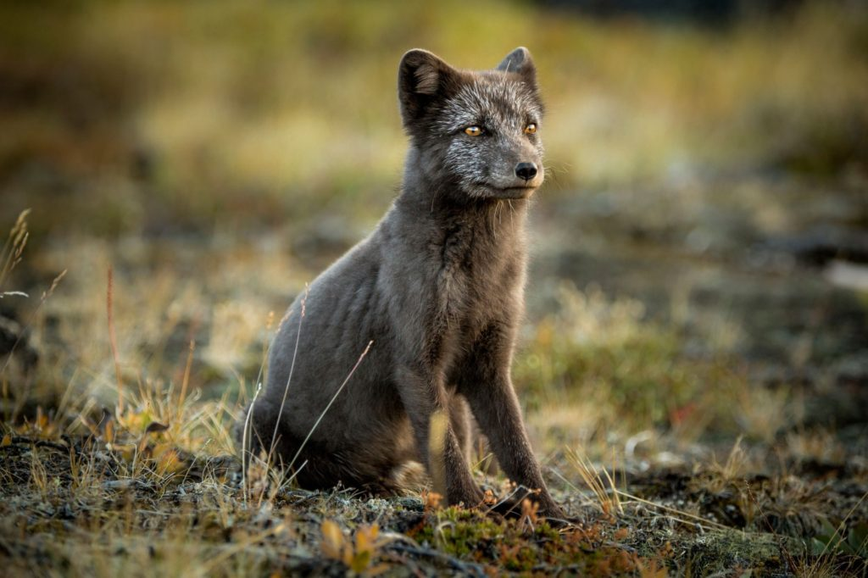
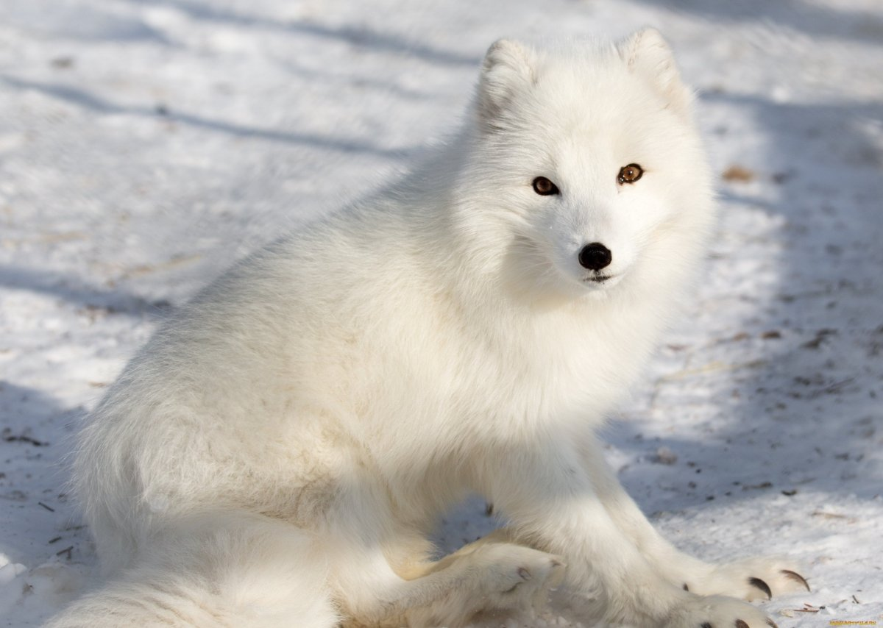
Югорские животные меняют окраску
ГОРНОСТАЙ
ПЕСЕЦ

Slide 5
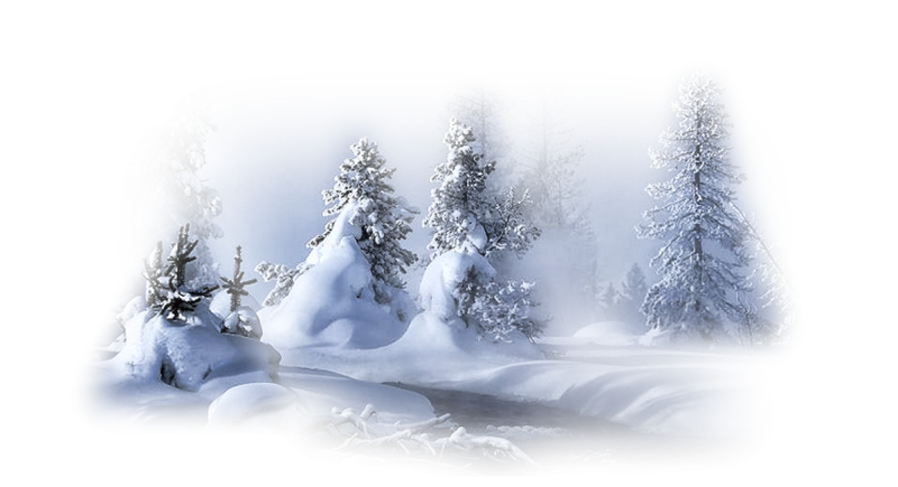
Задание на 3 урока
Мастер – класс:
https://rutube.ru/video/5d1f1cc175c30bf89a18b09c83eb8e7f/

